Slide 1
Opiskeluhuollon ja hankkeiden tuki 12.11.2024
Anne Eteläaho, Janika Kupila, Salla Taskila,
Maarika Piispanen, Johanna Torppa, Mari Kurikkala,
Johanna Ala-Pöntiö, Tanja Meriläinen

Slide 2
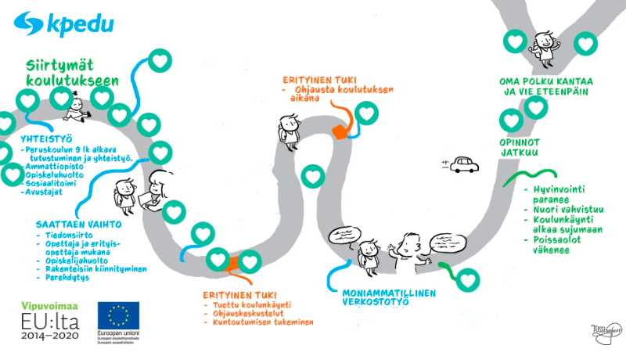

Slide 3
Erityisen tuen vanhempain- ilta huoltajille ja nuorille
Mahdollisuus kuulla vaihtoehdoista ja kysellä erityisopettajilta, opiskeluhuollon toimijoilta, hankkeista, jotka voivat tukea sekä Luovin edustajilta tuki mahdollisuuksia 25.11.2024 kello 17.30.

Slide 4
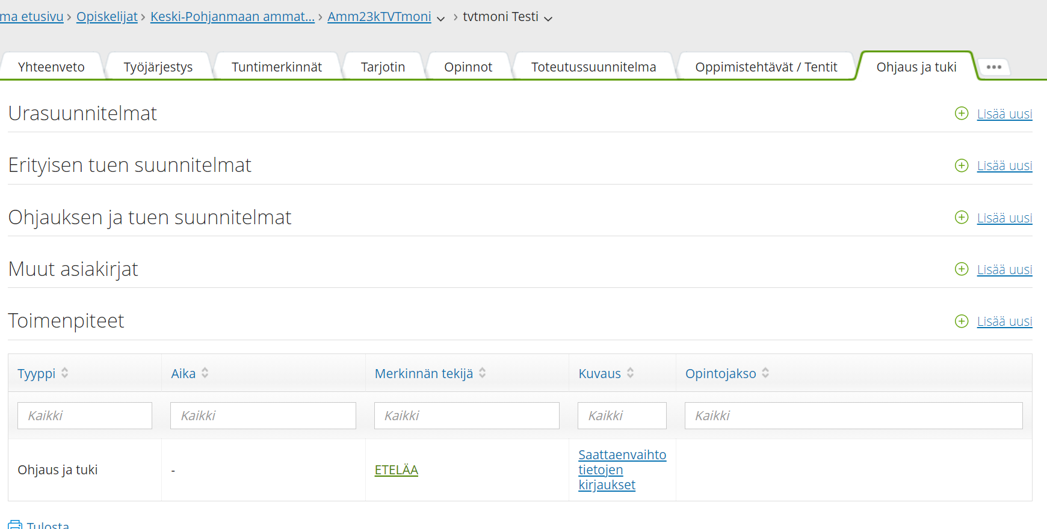
Saattaen vaihdot kirjattu
Tiedot peruskouluista 19
Tietoja noin 270
Viety Wilmaan
Nuoren ja vanhempien luvalla
Mahdollistaa oikeanlaiset
tuki- ja opetusjärjestelyt heti opintojen alettua.
Klikkaa ohjaus ja tuki---saattaen vaihtotietojen kirjaukset
Sen jälkeen ylhäältä lomakkeet
Saattaen vaihtotiedot ja tieto aukeaa omalle välilehdelle

Slide 5
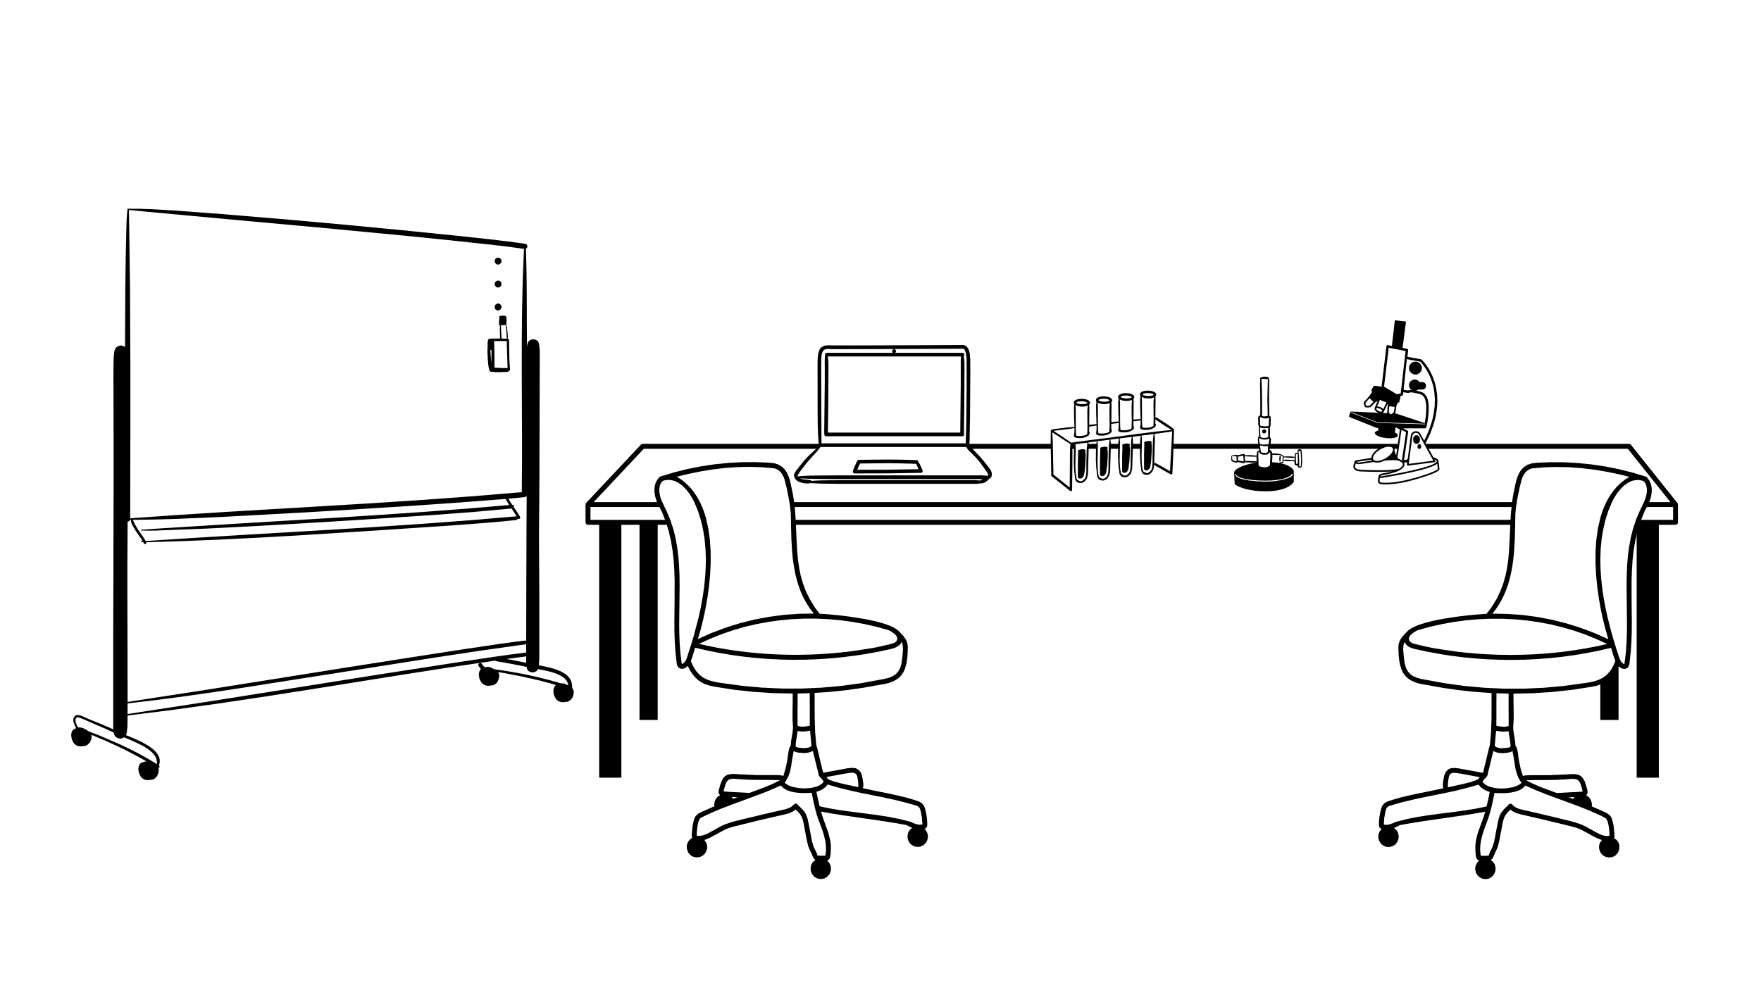
Tukea päästään suunnitelmaan työparina tai tiiminä
Elämän tilanteeni: vastuuohjaajan työpariksi opiskelijan tuen suunnitteluun liittyy kuraattori.
Opiskeluissa tarvittava tuki: vastuuohjaajan työpariksi opiskelijan tuen suunnitteluun liittyy erityisopettaja ja opinto-ohjaaja.
Työ- ja toimintakyky: vastuuohjaajan työpariksi opiskelijan tuen suunnitteluun liittyy terveydenhoitaja.
Jokin muu: vastuuohjaajan työpariksi opiskelija tuen suunnitteluun liittyy opinto-ohjaaja.
Huolenpitokeskustelun teemahaastattelu

Slide 6
JOS OPINNOT EIVÄT EDELLEENKÄÄN ETENE HOKSIN MUKAAN
Jos opiskelija on aikeissa keskeyttää opintonsa, hänen kanssaan on selvitettävä mahdollisuudet suorittaa opintoja muussa oppimisympäristössä. Esim:
Työelämässä oppiminen
Verkko-opinnot
Pajat (Hope, Voimavara oppimisympäristö)
Opva
Tutkinnon osan toisesta tutkinnosta
Itsenäinen opiskelu
Tuva
Alanvaihto
Hankkeet
Tarvittaessa opiskelija ohjataan sellaisten palvelujen piiriin (esim. etsivä nuorisotyö, sosiaali- tai terveyspalvelut,, Ohjaamo ja kuntoutuspalvelut), jotka antavat tukea opiskelijan elämäntilanteeseen ja mahdollistavat opintojen jatkamisen.
Tarvittaessa selvitetään yhteistyössä opiskelijan ja toisen koulutuksen järjestäjän kanssa opiskelijalle soveltuvampi koulutus tai hänet ohjataan muun tarkoituksenmukaisen palvelun piiriin.

Slide 7
AMISSTARTTI (1) Elokuu 2024 materiaalia ryhmäytymiseen

Slide 8
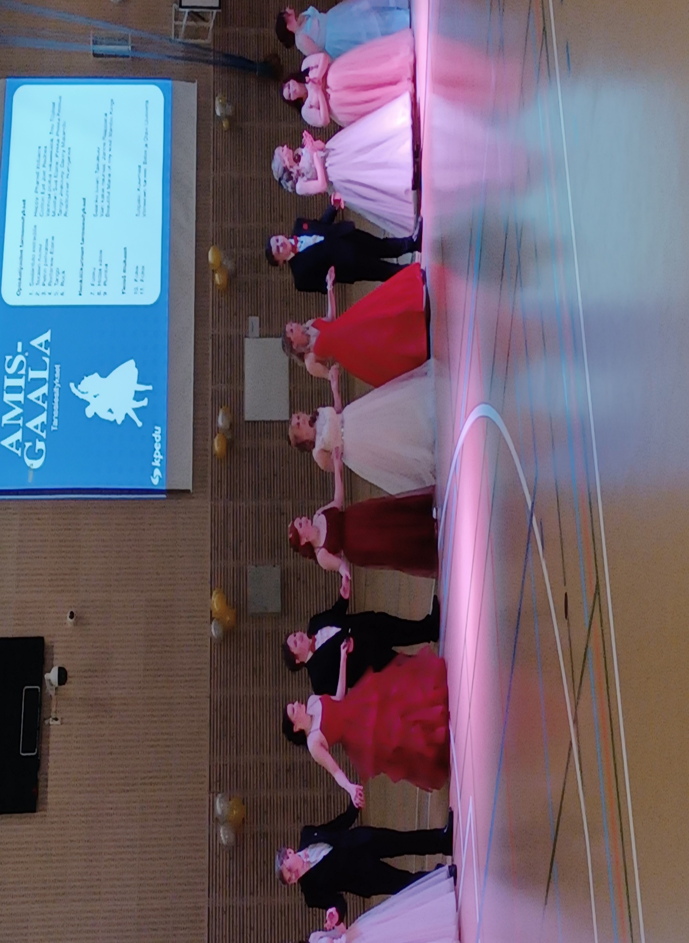
AmisGaala maaliskuussa 2024
Mukana oli 13 tanssiparia ja 2 henkilökunnan tanssiparia, katsojia oli tupa täynnä.
Media kiinnostui paikalla Keskipohjanmaa-lehti, Kokkola-lehti sekä YleKeskipohjanmaa
https://areena.yle.fi/1-3834691
Keskipohjanmaa kertoi: Loistetta ja juhlahumua heti aamusta lähtien - Kpedulla tanssittiin upea ja onnistunut AmisGaala.
https://yle.fi/a/74-20078326

Slide 9
HYVINVOINTIMESSUT
Hyvinvointivirtaa viikolla järjestetään yhdessä opiskelijoiden, oppilaitoksen ja verkoston toimijoiden kanssa Hyvinvointimessut.
Liiketalouden opiskelijat pitävät kahvilaa, parturikampaaja opiskelijat tekevät pikakampauksia, sotealan opiskelijat hyvinvointipistettä
Moniammatillisen verkoston toimijat pitävät (35) erilaista osallistavaa toimintapisteitä.

Slide 10
Neuroesteetön koulu 2024 tallenteet
Neuroesteetön koulu 2024 - kaikkia kannatteleva oppimisympäristö -tapahtuma järjestettiin 10.10.2024. Lisäksi tältä sivustolta löytyy 16.9.2024 järjestetyn Näkymättömät neurokirjon tytöt -webinaarin tallenteet. Tallenteet ovat katseltavissa tällä sivustolla toukokuun 2025 loppuun saakka. Tallenteet on tarkoitettu henkilökohtaisen osaamisen kehittämiseen ja koulujen sekä muiden organisaatioiden toimintakulttuurin kehittämiseen.
https://avikouluttaa.my.canva.site/neuroesteeton2024
Työssäoppiminen sujuvaksi
Työssä oppiminen sujuvaksi -materiaalipankki | Jatkuvan oppimisen ja työllisyyden palvelukeskus

Slide 11
OPISKELIJAN ÄÄNELLÄ HANKE OPH
Suomen Diakonia opisto koordinoi mukana 18 koulutuksen järjestäjää. Tavoitteet
Hankkeen tavoitteena on vahvistaa oppilaitoksen henkilöstön ymmärrystä yhteisöllisyyden ja osallisuuden sekä mielen hyvinvoinnin merkityksestä motivaatioon, oppimiseen ja hyvinvointiin.
Tavoitteena on korostaa opettajien, ohjaajien ja opiskelijoiden vahvuuksia ja lisätä arvostuksen, innostuksen, luottamuksen ilmapiiriä ja sitä kautta hyvinvoinnin vahvistumista.
Tavoitteena on kehittää opettajien pedagogisen ja konsultoivan työotteen toimintamalleja
Tavoitteena on myös vahvistaa asuntolaohjaajien osaamista mm. mielen hyvinvoinnin tunnistamisessa ja tukemisessa.
Tavoitteena on pilotoida ennaltaehkäiseviä toimia kiusaamisen ja häirinnän torjumiseksi
Tavoitteena on tukea opiskelijoiden elämänhallintaa, hyvinvointia, vuorovaikutusta, osallisuutta ja ryhmään kiinnittymistä.
https://www.kpedu.fi/opiskelijan_%C3%A4%C3%A4nell%C3%A4
Projektityöntelijä Maarika Piispanen, maarika.piispanen@gmail.com; maarika.piispanen@kpedu.fi
Hankekoordinaattori Anne Eteläaho, anne.etelaaho@kpedu.fi

Slide 12
OPETTAJILLE JA OHJAAJILLE OPPIMISLABRAVIDEOT
OSA I nuoren ikään ja kehitysvaiheeseen liittyviin toiminnanohjauksen haasteisiin aivotutkimuksen näkökulmista
https://kpedu.cloud.panopto.eu/Panopto/Pages/Viewer.aspx?id=3a259916-2d81-4ea1-85e0-afb100810e91 OSA II nuoren kohtaaminen psykologi sen turvallisuuden näkökulmasta.
https://kpedu.cloud.panopto.eu/Panopto/Pages/Viewer.aspx?id=7c10f5e4-21d4-47ad-a09e-afb1008e31e2 OSA III Kuinka tukea opiskelijoita arjen tasolla konkreettisesti
https://kpedu.cloud.panopto.eu/Panopto/Pages/Viewer.aspx?id=26818e43-ea55-473a-91d2-afb1009c03eb&start=2
OSA IV Oppimisen monikanavaisuus https://kpedu.cloud.panopto.eu/Panopto/Pages/Viewer.aspx?id=3e734737-e413-450c-8ae3-afb100a04928&start=3 Kpedu Oppimislabra -käsikirja (pdf) Diat: Kpedu Oppimislabra (pdf)

Slide 13
Viisi tapaa vähentää stressiä ja kuormitusta, osa 1/5
https://kpedu.cloud.panopto.eu/Panopto/Pages/Viewer.aspx?id=2a6c96c3-a8c2-46fc-89ae-b0bb009764b6
Viisi tapaa vähentää stressiä ja kuormitusta, osa 2/5
https://kpedu.cloud.panopto.eu/Panopto/Pages/Viewer.aspx?id=7b137efe-393a-436d-aa41-b0c000808c49
Viisi tapaa vähentää stressiä ja kuormitusta, osa 3/5
https://kpedu.cloud.panopto.eu/Panopto/Pages/Viewer.aspx?id=51b71a42-49cd-4222-8c85-b0c00089a4b2
Viisi tapaa vähentää stressiä ja kuormitusta, osa 4/5
https://kpedu.cloud.panopto.eu/Panopto/Pages/Viewer.aspx?id=33e1b2c0-dee1-4449-9859-b0c000bd7f46
Viisi tapaa vähentää stressiä ja kuormitusta, osa 5/5
https://kpedu.cloud.panopto.eu/Panopto/Pages/Viewer.aspx?id=81c23d95-d4ba-4777-a3d5-b0c000cd948e
Käsikirja:
Viisi keskeistä tekijää -työkirja.pdf
Ja diat erikseen, jos haluaa perehtyä niihin:
Kpedu Viisi keskeistä tekijää stressin vähentämiseen.pdf

Slide 14
Viisi tapaa vähentää stressiä ja kuormitusta, osa 1/5​
https://kpedu.cloud.panopto.eu/Panopto/Pages/Viewer.aspx?id=2a6c96c3-a8c2-46fc-89ae-b0bb009764b6​
Viisi tapaa vähentää stressiä ja kuormitusta, osa 2/5​
https://kpedu.cloud.panopto.eu/Panopto/Pages/Viewer.aspx?id=7b137efe-393a-436d-aa41-b0c000808c49​
Viisi tapaa vähentää stressiä ja kuormitusta, osa 3/5​
https://kpedu.cloud.panopto.eu/Panopto/Pages/Viewer.aspx?id=51b71a42-49cd-4222-8c85-b0c00089a4b2​
Viisi tapaa vähentää stressiä ja kuormitusta, osa 4/5​
https://kpedu.cloud.panopto.eu/Panopto/Pages/Viewer.aspx?id=33e1b2c0-dee1-4449-9859-b0c000bd7f46​
Viisi tapaa vähentää stressiä ja kuormitusta, osa 5/5​
https://kpedu.cloud.panopto.eu/Panopto/Pages/Viewer.aspx?id=81c23d95-d4ba-4777-a3d5-b0c000cd948e​
Käsikirja:​
Viisi keskeistä tekijää -työkirja.pdf​
Ja diat erikseen, jos haluaa perehtyä niihin:​
Kpedu Viisi keskeistä tekijää stressin vähentämiseen.pdf​
​

Slide 15
NEPSYNUOREN TUKI
Nepsy -nuoren erityispiirteitä ja tukikeinoja -tallenne on pieni ja tiivis katsaus siitä, miten nepsy -haasteet ilmenevät, mistä ne johtuvat ja miten ne näkyvät arjessa.
Tallenne muistuttaa myös pienistä tukikeinoista, jotka hyödyttävät jokaista opiskelijaa, oli sitten nepsy -haasteita tai ei.
(Tallenteen voi katsoa nopeudella 1,5, jos haluaa puheesta rivakampaa 🙂)
https://kpedu.cloud.panopto.eu/Panopto/Pages/Viewer.aspx?id=4b7d838e-4a8a-44ee-acc7-b1e6008042ee
Nepsynuoren erityispiirteitä ja tukikeinoja Maarika Piispanen Diat
Nepsy-juliste (9)

Slide 16
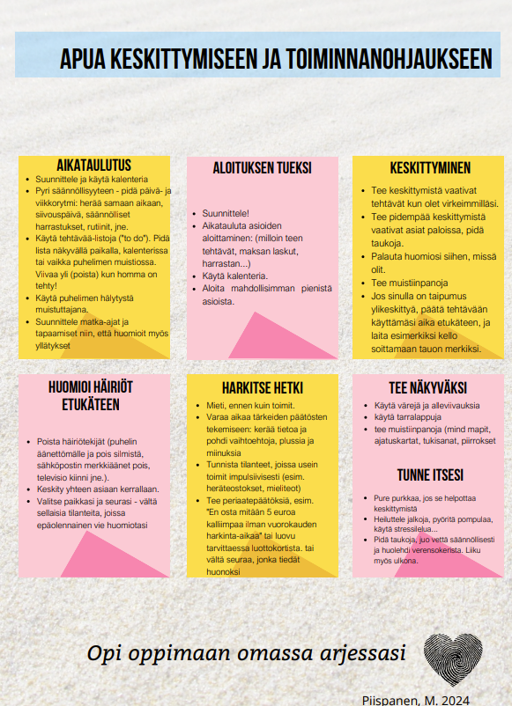

Slide 17
saTOA-HANKE
TP1. Opintojen henkilökohtaistaminen
TP2 Opinto-ohjaus
(HOKSin päivitys, vastuuohjaajan työpöytää, ohjaussuunnitelmaa)
TP3. Oppimisen tuki, erityinen tuki / erityisopetus (nykytilanteen selvittäminen, Yto-erva palkattu Johanna Torppa, samanaikaisopetusta, tiedonsiirto eo-yto, vertaisoppimista, selkokielisyyttä, konsultoiva työote)
TP 4 W Opiskeluhuolto (muiden hankkeiden tulosten levittämistä)
TP5. Opiskelijan opiskeluvalmiuksia ja hyvinvointia tukevat toimet OPVA (materiaalia, tiedottamista, eri opvien kuvaus)
TP6. Koulutuksen järjestäjäkohtaisen tuen kokonaisvaltaisen arkkitehtuurin kuvaus (Resurssia suunnattua kokonaisarkkitehtuurin kuvauksen suunnitteluun. Valtakunnallisia kuvauksia kuten Karkki-hankkeen tuotoksia hyödynnetty tässä. Alustava kuvaushahmotelma tehty.)
1.12024-30.6.2025

Slide 18
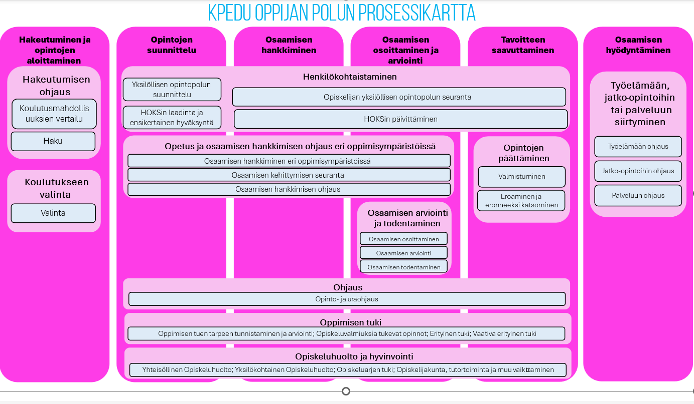

Slide 19
TESTATTU/ TESTATAAN MYÖS A-EDU-PELI
A-EDU on tietokonepeli, joka kartoittaa objektiivisesti opiskelijoiden toiminnanohjaustaitoja.
Yliopistotutkimukseen pohjautuva peli simuloi erilaisia arkipäivän tilanteita.
Opiskelija toimii pelissä kodinomaisessa ympäristössä, jossa hänelle annetaan suullisesti erilaisia tehtäviä. Opiskelijan tulee painaa tehtävät mieleensä ja toteuttaa ne parhaansa mukaan.
Tehtävien suorittaminen edellyttää opiskelijalta tarkkaavaisuutta ja suunnitelmallisuutta.
Testattu seitsemällä opiskelijaryhmällä.

Slide 21
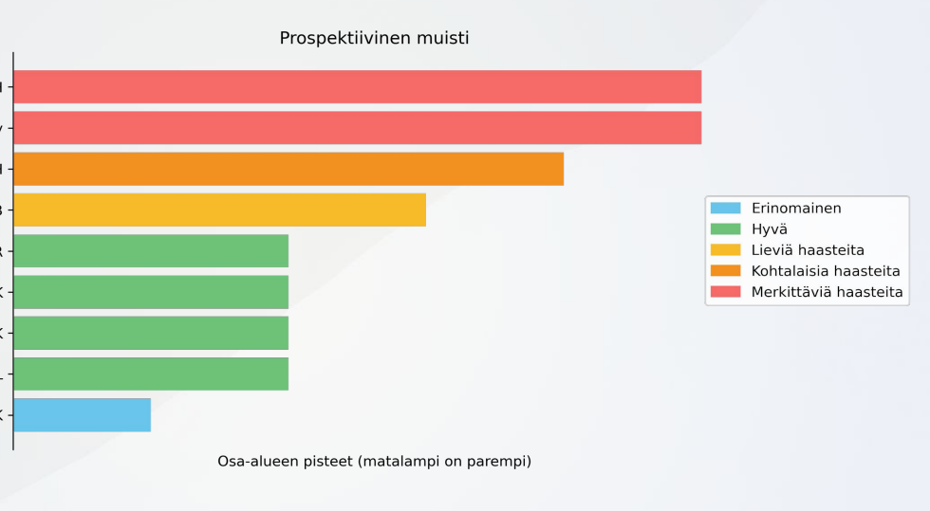

Slide 22
MARKET WITH PUROSE OHJELMAN PILOTOINTI:
https://www.markedwithpurpose.com/fi/programs/marked-program-method

Slide 23
”Satsaa vuorovaikutukseen, selkeytä toimintaa”
KESKUSTELUTEEMAT
1. Poissaolot (voitte yhdessä katsoa Wilman poissaoloja)
▪ Olemme huolissamme sinun opintojen etenemisestä, joka johtuu poissaoloistasi; kerrotko mistä ne voivat johtua?
▪ Tarvittaessa voidaan tarkentaa, milloin poissaoloja tulee, tuleeko niitä tiettynä päivinä, tai tietyiltä tunneilta, tai aamusta tai loppupäivästä?
2. Motivaatio
▪ Koetko, että ala on oikea?
▪ Miten voidaan tukea, että motivaatio lisääntyy omalla alalla?
▪ Haluaisitko opiskella jotain muuta alaa?
3. Opiskelu
▪ Miten opinnot omasta mielestäsi menee?
▪ Eteneekö opinnot suunnitellusti?
▪ Oletko saanut tehtyä näyttöjä?
▪ Ovatko valitsemasi valinnaiset edenneet hyvin?
4. Oppimisvaikeudet ja tukitoimet
▪ -Tarvitko tukea opintoihin, onko ollut oppimisvaikeuksia aiemmin?
▪ - Onko joku oppiaine vaikea?
▪ -Oletko saanut riittävästi tukea opintoihisi tai millaista tukea koet tarvitsevasi lisää? (erityisopettaja, kuraattori, terveydenhoitaja, etsivä nuorisotyöntekijä psyykkari, opintoohjaaja, Hope-paja, Voimavarapaja) Vastuuohjaaja muista, että meillä on useita henkilöitä tukemassa opiskelijoita. Haluaako opiskelija, että otatte yhdessä yhteyttä opiskeluhuollon toimijoihin? Pyydä opiskelijalta lupaa ottaa yhteyttä opiskelijan kanssa opiskeluhuollon toimijoihin.
5. Kaverit / ihmissuhteet
▪ Onko sinulla oppilaitoksessa tai vapaa-aikana kavereita?
▪ Onko sinulla haasteita toisten opiskelijoiden kanssa?
▪ Oletko sinä kokenut tulleesi kiusatuksi?
▪ Onko sinulla haasteita oppilaitoksen henkilöstön kanssa?
▪ Onko sinulla joku ihmissuhde, joka kuormittaa?
▪ Onko sinulla kotona haasteita?
Haluatko kertoa mitkä asiat sujuvat kotona, mitkä ei?

Slide 24
6. Päivärytmi
▪ Onko sinulla mielekästä tekemistä vapaa-aikana?
▪ Nukutko riittävästi?
Milloin menet nukkumaan, milloin nouset ylös?
Heräätkö aamuisin ajoissa?
7. ▪ Syötkö tarpeeksi ja säännöllisesti?
▪ Onko sinulla asumiseen liittyvä pulmia?
▪ Miten koulumatkat sujuvat, miten kuljet matkat?
8.Toimeentulo
▪ Onko opintososiaaliset etuudet kunnossa?
9.Terveys / opiskelukuntoisuus
▪ Onko mielialaan tai terveyteen liittyviä pulmia (jännittääkö ahdistaako jne.)
▪ Käytätkö päihteitä?
▪ Saatko tukipalveluita oppilaitoksen ulkopuolelta. Jos saat, toimiiko palvelut?
▪ Vastuuohjaaja muista, että meillä on useita henkilöitä tukemassa opiskelijoita.
10.Mitä toivoisit vielä otettavan huomioon/mitä muuta?
• Minkä asian toivoisit muuttuvan, että opiskelusi onnistuisivat?
• Mitä sinä itse voisit tehdä, että asiat muuttuisivat parempaan suuntaan?
• Mikäli opiskelija kokee tarvitsevansa lisää tukea, pyydä lupa ottaa yhteyttä opiskeluhuollon toimijoihin

Slide 25
Oletko miettinyt opintojen keskeyttämistä tai alan vaihtoa?
Ei hätää, voimme yhdessä pohtia ratkaisuja ja löytää sinulle parhaan tavan edetä!
Alla muutamia kysymyksiä ja vaihtoehtoja, jotka voivat auttaa sinua selvittämään ajatuksiasi ja löytämään uusia mahdollisuuksia.
1. Onko ala oikea valinta sinulle?
Tuntuuko, että ala ei ole oikea? Ei hätää, mitä muita aloja mietit? Voisiko joku muu kiinnostaa enemmän? Tutustu KPEDU alatarjontaan tästä.
Jos joku muu ala kiinnostaa, voisitko opiskella siltä tutkinnon osan?
Voisitko tehdä yhteisiä tutkinnon osia esimerkiksi Hope-pajassa?
2. Jos ala tuntuu oikealta, mutta jokin tökkii:
Mitä voisimme tehdä toisin, jotta opiskelu sujuisi paremmin?
Voisitko oppia lisää käytännössä menemällä työelämään?
https://www.jotpa.fi/fi/tietoa-meista/hankkeet-ja-projektit/tyossa-oppiminen-sujuvaksi-materiaalipankki
Voisitko suorittaa osan opinnoista verkko-opintoina esimerkiksi Hope-pajassa?
Tarvitsetko lisää opiskeluvalmiuksia? Lue lisää Opva-opinnoista.
Voisitko valita jonkun toisen tutkinnon osan? Katso lisää mahdollisuuksista ePerusteista.
3. Tarvitsetko tukea opinnoissa?
Tuntuuko joku oppiaine vaikealta? Voisiko erityisopettaja auttaa sinua?
Katso ohjeita ja tukea Vetovoimala-sivustolta.
Voisitko hyödyntää opiskeluhuollon palveluita? Katso lisätietoja.
4. Arjen haasteet:
Nukutko riittävästi? Onko herääminen aamuisin vaikeaa?
Syötkö tarpeeksi ja säännöllisesti?
Onko sinulla asumiseen liittyviä pulmia tai vaikeuksia koulumatkojen kanssa? Näistä voi keskustella terveydenhoitajan tai kuraattorin kanssa. Katso lisätietoja.
5. Toimeentulo ja sosiaaliset etuudet:
Onko opintososiaaliset etuudet kunnossa? Katso lisätietoja: Kela – Opiskelijat.
Tarvitsetko apua TE-toimistosta? Tutustu palveluihin.
Näistä voi keskustella kuraattorin kanssa.
6. Terveyteen liittyvät asiat:
Onko mielialaan tai terveyteen liittyviä haasteita, kuten ahdistusta tai jännitystä? https://omahelpperi.fi/
Käytätkö päihteitä tai tarvitsetko niihin liittyvää tukea
Oletko saanut tarpeeksi tukea oppilaitoksen ulkopuolisista palveluista?
Voisiko opiskeluhuollon toimijat, kuten erityisopettaja, kuraattori tai terveydenhoitaja, auttaa sinua? Haluatko, että otamme yhdessä yhteyttä? Katso lisätietoja.
7. Mikäli päädyt keskeyttämään opinnot:
Jos päätät erota, ilmoitamme asiasta asuinkunnallesi oppivelvollisuuden osalta. Asuinkunta auttaa sinua löytämään uuden polun tai soveltuvan koulutuksen.
Voit myös saada apua esimerkiksi etsivän nuorisotyön kautta. Tämä perustuu aina vapaaehtoisuuteen ja yhteistyöhön, eikä sisällä pakkoa. https://www.kokkola.fi/vapaa-aika/nuoriso/tukea-erilaisissa-elamantilanteissa/etsiva-nuorisotyo/
8. Jos olet muu kuin oppivelvollinen opiskelija:
Koulutuksen järjestäjä voi tarvittaessa ilmoittaa tietosi kotikunnalle etsivää nuorisotyötä varten.
9. Saattaminen vaihdossa toiseen oppilaitokseen:
Oppilaitoksen velvollisuus on siirtää saattaen vaihtotiedot toiseen oppilaitokseen. Voit keskustella tästä lisää esimerkiksi opinto-ohjaajan kanssa.
Muista, että et ole yksin näiden pohdintojen kanssa. Me olemme täällä tukemassa sinua koko prosessin ajan. Olipa valintasi mikä tahansa – jatkat sitten nykyisiä opintoja, vaihdat alaa tai pohdit muita mahdollisuuksia – autamme sinua löytämään juuri sinulle sopivan ratkaisun.
Jos tunnet, että tarvitset lisäapua tai haluat keskustella jonkun kanssa lisää, ota rohkeasti yhteyttä opinto-ohjaajaan, kuraattoriin tai terveydenhoitajaan. Voimme myös yhdessä miettiä, mihin palveluihin olisi hyvä hakeutua seuraavaksi.
Tärkeintä on, että teemme tämän yhdessä ja varmistamme, että löydät oikean polun eteenpäin. Ota siis askel ja kerro meille, miten voimme auttaa sinua parhaiten.

Slide 26
YHTEISTYÖMALLI ERITYISAMMATTIOPISTO LUOVI JA KPEDU
https://www.kpedu.fi/docs/default-source/varustamo/telakka-toimintamalli-pdf-2021.pdf?sfvrsn=df5f864d_2
Malli mahdollistaa tukea tarvitsevan opiskelijan, jonka opinnot eivät etene siirtymisen erityisammattioppilaitokseen. Opiskelu tapahtuu Kpedun oppisympäristöissä.
https://luovi.fi/tutustu-ja-hae-luoviin/paikkakunnat-ja-asuntolat/kokkola/

Slide 27
SAIRAALAKOULUN KOMMENTIT JATKO-OPINTOIHIN
Entistä useampi nuori voi huonosti / tehokas oppilashuoltotyö, psyykkaripalvelut
Nuoriso-osasto pääsääntöisesti kriisiosasto ja pääpaino avohoidossa.
Osastohoidossa nuoren AKUUTTI tilanne pyritään vakauttamaan ja palautetaan avohoitoon ja omaan arkeen mahdollisimman pian.
Keskimääräinen hoitoaika Kokkolan nuoriso-osastolla on 19,5 vuorokautta. Muualla Suomessa hoitoajat lyhyempiä.

Slide 28
SAIRAALAKOULUN KOMMENTIT JATKO-OPINTOIHIN
Pelko tulla kiusatuksi on edelleen korkea ellei hyväksytä omana itsenään.
Pelko siitä, ettei uskalla mennä ruokalaan tai oleskella tiloissa, jossa paljon muita oppilaita. Välttämiskäyttäytymistä !
Pelko, ettei selviä opinnoista tai vaatimuksista ei ole kovin iso.
Pelko, ettei jaksa normaalia koulupäivää on realistinen
” Varmaan siellä on helpompaa kun on eri linjoja ja kiusaajat eivät ole niissä”
Toisella asteella olisi hyvä olla ”turvahenkilö”, jonka puoleen voi kääntyä niissä tilanteissa, kun tulee ongelmia
Riittävän vahvaa ohjausta ja tukea ammatin valintaan
Tehostettua opintotukea nivelvaiheessa / koulutuskokeiluja
Henkilökohtaista kohtaamista tarvitaan myös nivelvaiheessa.
Joustavuutta ja omaan tahtiin etenemistä myös toisen asteen opintoihin
Nuoret haluavat opiskella, mutta jos ei jaksamista pystytä ottamaan huomioon, jäävät pois koulusta.

Slide 29
VOIMAVARAOPPIMISYMPÄRISTÖ Salla Taskila, syksy 2024

Slide 32
MISTÄ SYYSTÄ NUORIA OHJATAAN VOIMAVARAOPPIMISYMPÄRISTÖÖN?
Palaamassa kouluun pitkältä sairaslomalta
Kaikki muu keinot käytetty
Unirytmi sekaisin
Ahdistaa
Ei pysty mennä ison ryhmän tunneille
En pysty keskittyä
Paljon poissaoloja
Yksinäisyys

Slide 33
Todellisuus
Autismin kirjo
”Raskaana?”
Päihdeongelma
Itsetuhoisuutta
”Tukiverkostoa ei ole, vanhempia ei ole”
Jumissa tehtävä kasan kanssa
Olen väärässä kehossa
Oikeudenkäynti tulossa
Tutkimaton ADHD
Vakavat psyykkiset sairaudet

Slide 34
NUORTEN VASTAUKSIA - MISSÄ OLISIT, JOS ET OLISI PÄÄSSYT VOIMAVARAOPPIMISYMPÄRISTÖÖN?
Koulu ei olisi edistynyt
Olisin yhä kotona
Olisin kuollut koska olin niin loppu
Hukassa, en edes koulun kirjoilla
En ainakaan koulussa
Täysin yksin ja menettänyt elämänhalun
Yksin, tai mullan alla
Pahassa päihdekoukussa

Slide 35
KOHDERYHMÄ
OPISKELIJAT, JOILLA VOIMAVARAT VÄHISSÄ, EIVÄTKÄ RIITÄ TÄYSIPÄIVÄISEEN OPISKELUUN
PIDEMPI SAIRASLOMA MENOSSA JA HALUAA SISÄLTÖÄ PÄIVIIN SEKÄ KIINNITTYÄ PIENIN ASKELIN TAKAISIN KOULUUN
ARJENHALLINNAN MONIMUOTOISET HAASTEET
SOSIAALISTENTILANTEIDEN PELKO, VAIKEA SOSIAALINEN AHDITUS – EI PYSTY TULLA OMAAN RYHMÄÄN
NEUROPSYKIATRISET HAASTEET TAI NIIDEN MONIMUOTOISET OIREET (adhd, add, autisminkirjo)
SEKAMUOTOINEN MASENNUS- JA/ TAI AHDISTUS

Slide 36
YHTEISET TAVOITTEET
PERUSASIAT KUNTOON OPINTOJA VARTEN
ARJENHALLINTA (uni, lepo, ruokailu, liikkuminen)
OPISKELUTAIDOT
SOSIAALINEN VAHVISTUMINEN
MATALANKYNNYKSEN TUKI AIKUISEEN OHJAAJAAN
(Kodinomaisessa oppimisympäristössä helpompi keskustella, pienillä asioilla iso merkitys: nojatuoli, kaakao ja kynttilä)
TARVITTAVIEN KONTAKTIEN AKTIVOINTI JA HOITOSUHTEIDEN KÄYNNISTÄMINEN OPINTOJEN TUKEMISEKSI
(kuraattori, terkkari, psyykkari, nupo, portti yms..)
OMIEN VAHVUUKSIEN LÖYTYMINEN
OMAN OPISKELUPOLUN LÖYTYMINEN

Slide 37
TOIMINTA
AVOINNA RYHMÄLLE MAANANTAI-TORSTAI
JOKAISELLA OMA TUNTIMÄÄRÄ OMAN VOINNIN MUKAAN,
YKSILÖTAPAAMISET PERJANTAISIN
AAMUPALA TARJOLLA AAMUISIN (leipää, puuroa, kahvia)
RUOKAILU TALONPOJANKADUN RUOKALASSA
PAJALLA PIENTÄ VÄLIPALAA
PAJA SIIVOTAAN YHDESSÄ OPISKELIJOIDEN KANSSA
TIETOKONEET LÖYTYVÄT PAJALTA YTO- AINEIDEN OPISKELUUN. OSAN KURSSEISTA VOI SUORITTAA PAPERISENA
PAJA SIJAITSEE HAKAKADULLA. TALONPOJANKADUN JA NÄRVILÄNKADUN VÄLISSÄ LUHTITALOSSA

Slide 38
YTO-OPINNOT JA OSA INTEGROITUNA KÄYTÄNNÖN TEKEMISEEN
ARJENHALLINTA, KOTITYÖT
Itsenäistyvä nuori asuntolaympäristössä ( 2 osp)
OMA ELÄMÄ
Työhyvinvointipsykologia (2 osp), etiikka (1 osp), psykologia ( 3 osp), liikunta (2 osp)
KÄDENTAIDOT, KULTTUURI
Taide- ja luovailmaisu ( 1 osp), Taide- ja luovailmaisu valinnainen (3 osp)
KIRJOITTAMINEN, LUKEMINEN
Äidinkieli ( 4osp), lukunurkka (2 osp), kevyttä lukemista (1 osp)
KESTÄVÄKEHITYS (1 osp)
TYÖELÄMÄSSÄ TOIMIMINEN ( 2 osp)
TOIMINTA DIGITAALISESSA YMPÄRISTÖSSÄ (2 OSP)
ESIM 26 OSP:ia on mahdollista suoritaa Voimavaraoppimisympäristössä puolen vuoden aika
OPISKELIJAT SUORITTAVAT OPINTOJA KOKO JAKSON AJAN JA PALAAVAT SIELTÄ TAKAISIN OMAN ALAN OPINTOIHIN TAI HAKEUTUVAT UUSIIN OPINTOIHIN.

Slide 39
YHTEISTYÖ “Vahvemmat yhdessä”
VANHEMPIEN KANSSA MATALANKYNNYKSEN YHTEISTYÖ (whatssapp, puhelut, pajan kahvit)
KOULUSSA OPINTO-OHJAAJAN JA VASTUUOHJAAJAN SÄÄNNÖLLINEN VIERAILU, TSEKKAUS OPINTOIHIN SEKÄ TULEVAISUUTEEN
KURAATTORI, TERVEYDENHOITAJA, PSYYKKARI, PSYKOLOGI, AMMATTIKOUTSI, ERITYISOPETTAJA, VASTUUOHJAAJA, NUORISOTYÖNTEKIJÄ, ETSIVÄ
LASTENSUOJELU, PERHETYÖ, NUORISOPSYKIATRIA, PORTTI, VERSO
VILLA ELBA, TAITO KESKI- POHJANMAA, MARTAT

Slide 40
VOIMAVARAOPPIMISYMPÄRISTÖ OHJAAJAN NÄKÖKULMASTA
Koulupudokkailla on tärkeää olla aikuinen, jolla on nuoren kokonaistilanne hallinnassa
Sosiaalihuollon palvelujärjestelmän sekä ammatillisen opintojen järjestelmän tunteminen, niin että osaa ohjata nuoren oikean tuen piiriin. Samalla kokonaisuus tiedossa, että pysyy opintojen ja hoidon suhteen balanssi kasassa.
Erityisentuen opiskelijoiden kanssa vaaditaan nopeaa luovuutta, koska turhautuminen tapahtuu nopeasti (käytännön tekeminen integroituna YTO- opintoihin)
Alussa tarvitaan tukea kokonaisuuksien hallintaan, selkeytetään ja pilkotaan
Sisäisen motivaation herättely ulkoisten paineiden alla.
Ohjaajalta vaaditaan vahvaa ihmistuntemusta ja sosiaalisia taitoja, koska vanhempien kanssa matalankynnyksen yhteistyötä kokoajan. Vanhemmat ovat turhautuneita nuoren tilanteessa, mutta näkevät positiivisen vaikutuksen nuoressa, kun nuori alkaa liikkua kotoa pois. Matalan kynnyksen tapaamiset vanhempien kanssa, rennosti kahvin merkeissä.
Olemassa olevia luotuja kontakteja kolmannen sektorin toimijoihin, joiden hankkeita ollaan saatu hyödyntää (Martat, Villa Elba, Taito Keskipohjanmaa)

Slide 41
Osa nuorista saa kaikki ytot tehtyä, 9/10 viime kevään opiskelijoista pääsi jatkamaan opintoja. Suurin osa pysyi Kpedulla.
Suurin osa nuorista on kykeneviä työelämään opintojen päätyttyä, osa päässyt kesätöihin lukuvuoden päätyttyä. Tuettu kesätöiden aloituksessa ja työpaikkojen löytymisessä.
Voimavaraoppimisympäristössä vietetyn jakson jälkeen, nuori pystyy aloittamaan uudet opinnot normaalin ryhmän mukana. Muutama opiskelija ohjattu Luoviin, jo jakson aikana. Ohjaaja tukee siirtymävaiheessa. Ensimmäiset aloituspäivät kriittiset, johon tarjotaan tukea (vienti, viestittelyt, puhelut, vieressä istuminen ensimmäisillä tunneilla).

Slide 42
HENKILÖKOHTAINEN OPPIMISPOLKU
JOKAINEN TULEE VAIKEASTA TILANTEESTA, KUN ON KOKENUT JO PETTYMYKSEN OPINTOJEN SUHTEEN SIINÄ HETKESSÄ
TAKANA VOI OLLA PITKÄ KUNTOUTUMINEN TAI TRAUMAATTINEN KOKEMUS ELÄMÄSSÄ
VOINTI VOI VAIHDELLA PÄIVITTÄIN
JOKAISELLA ON OMA HENKILÖKOHTAINEN TAVOITE OPINTOJEN JA TULEVAISUUDEN SUHTEEN.
ENSIMMÄINEN TAVOITE ON TULLA PAIKALLE JA TOINEN TAVOITE KERTOA OMASTA OLOSTA SITTEN OPISKELU
LÄHES JOKAINEN PALAA TAKAISIN OPINTOHIN VOIMAVARAJAKSON JÄLLKEEN, TULOKSET OVAT OLLEET HÄMMÄSTYTTÄVÄN HYVIÄ JA MALLI OSOITTAUTUNUT ERITTÄIN TOIMIVAKSI JA KUSTANNUSTEHOKKAAKSI
0405479925, salla.taskila@kpedu.fi

Slide 43
AIM-LEARNING HANKE
Kohderyhmä; Tukea tarvitsevat opiskelijat, jotka ovat siirtymässä mm. valmentavasta koulutuksesta aloille.
Opiskelijat, jotka tarvitsevat tukea työssäoppimispaikkaan siirtymiseen ja siellä pysymiseen.
Janika Kupila 1.2.2024-30.10.2024 välillä 59 nuorta
Tuettu rinnalla kulkeva tuki.
Tukea siirtymä tilanteissa peruskoulusta toiselle asteelle
Kpedusta-Luoviin
Kpedun sisällä alalta toiselle
Tuvalta toiselle asteelle
Ongelmatilanteiden ratkomista
Koulupudokkuuden ehkäisyä toiminnanohjauksen tukemista
Opiskelijoiden tuki erilaisissa tilanteissa, mm. siirtymät, kouluun tulo tauon jälkeen
Henkilökunnan tuki, konsultoinnin tarvetta on
Henkilökunnan koulutuksia suunnitellaan toteutettavaksi tämän lukuvuoden aikana

Slide 44
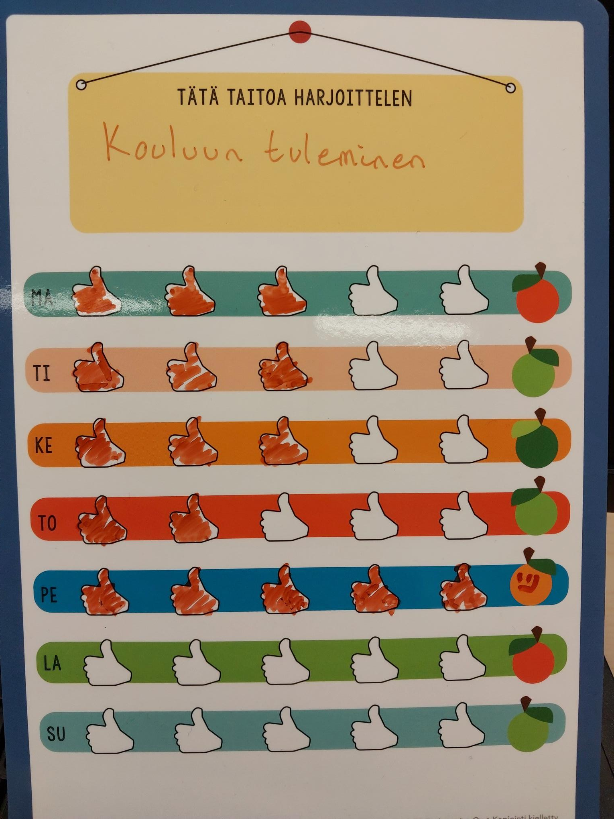
Hyvinvoinnin tukeminen
Yksilöohjausta, nepsy-ohjausta
Hyvinvoinnin tukemista koulun aikana ja ohjausta
moniammatilliseen verkostoon
Koulukuntoisuuden selvittäminen eri keinoin ja
kuntoisuuden vahvistaminen, jotta hyvinvointi ja
itsestä huolehtiminen paranee
Työharjoitteluiden tuki
Yhdessä paikkojen etsiminen
Harjoittelun aloitus yhdessä, harjoittelun ajan tuki
Työpaikan ohjaaminen opiskelijan ohjaamiseen
Opettajan ohjaus erityistä tukea tarvitsevan
opiskelijan työssäoppimisen ohjaamiseen
Toiminnan avulla on tavoitettu useita kadonneita ja saatu heidät takaisin opintojen sekä tukitoimien pariin.

Slide 46
Liiketoiminnan paja Toimintaperiaate, Ammatillinen ohjaaja Tanja Meriläinen
Kiitos Ulla Pollarille tästä☺
Erityisen tuen opiskelijoille suunnattu tukimuoto
Opiskelijat tulevat paja-opiskelijoiksi suunnitellusti, erityisopettajan ja vastuuopettajan yhteistyöllä. Opiskelusisällöt suunnitellaan aloituspalaverissa ja asetetaan tavoitteet yhdessä. Tavoitteena voi olla myös arkielämään liittyviä haasteita.
Paja-jaksolla tuetaan erilaisissa opiskelutavoissa ja pyritään löytämään opiskelijan oppimiseen vahvistavia keinoja. Positiivinen ja kannustava ohjaus sekä pienetkin opiskelijan onnistumiset ovat ohjauksen tavoitteena.
Viestintä paja-jakson edistyksestä sekä haasteista on monisuuntaista.

Slide 47
Huomataan opiskelijan haasteet
Erityisopettajan kontakti
Aloituspalaveri
Suunnitelma
Tavoitteet
Pajan tuki
Opiskelutaitojen tukitoimet
Haasteiden havannointi
Koulussakäymisen tuki
Arkielämän taitojen tukeminen
Yhteistyö opiskeluverkoston kanssa
Työssäoppimisen tukeminen
Tiivis kontakti opiskelijaan
Seurantapalaveri
(muutetaanko suunnitelmaa, toteutuuko tavoitteet, mahdolliset uudet tukitoimet)
Yhteydenpito opiskelijaan, seurataan
Poissaolot
Tukimuodot
Tuki tunneille
Paja-jakson päätös
+ +opiskelija palaa ryhmään!
+/- alan vaihto
- erottaminen

Slide 48
Pajan hyödyt = paja on kuin pelastusrengas
HOKS:n lisävaihtoehto kun opiskelija tippumassa opinnoista.​
Räätälöidyt opintokokonaisuudet mahdollisia​
Opiskelijan TOP- jakson epäonnistuttua HOKS- vaihtoehtona​
Vastuuopettajan tuki haastavissa opiskelijan tilanteissa​
Rästiopintojen suorittaminen tuettuna​
Verkko-opintojen suorittaminen tuettuna​
Opiskelijan toimivat oppimiskäytänteet vahvistuvat -> hyöty tunneille.​
Lyhytaikainen ja nopea tukimuoto eri tilanteisiin

Slide 49
PAREMMAT EVÄÄT elämään
Hankkeeseen palkattu kaksi mielenterveys- ja hyvinvointiosaamista omaavaa henkilöä yhteisölliseen opiskeluhuoltoon opettajien ja opetusryhmien tueksi.
Ohjaajat ovat näkyvästi läsnä oppilaitoksen toimipaikkojen arjessa ja helposti matalalla kynnyksellä lähestyttäviä. Yksi toimii Kannuksen toimipaikassa ja yksi kansanopistossa Kälviällä.
Toiminnan avulla tuetaan opiskelijoiden elämänhallintaa, mielenterveyttä, hyvinvointia, itsetunnon vahvistamista, vuorovaikutusta sekä osallisuutta.
KETKÄ
Johanna Ala-Pöntiö | Kälviä 040 359 6215 johanna.ala-pontio@kpedu.fi
Mari Kurikkala | Kannus 040 359 6285 mari.kurikkala@kpedu.fi
https://www.kpedu.fi/paremmat_evaat

Slide 50
Paremmat eväät elämään-hanke Kannuksessa Mari Kurikkala
Hankkeen toteutusaika 1.2-31.12.2024.
Työntekijänä sosionomi(YAMK) Mari Kurikkala, josta tuli YHTEISÖTYÖNTEKIJÄ
Hankkeen tavoite yhteisöllisen opiskeluhuollon ennaltaehkäisevää tukea sekä yksilökohtaisen opiskeluhuollon varhaista tukea kaikille oppilaitoksen opiskelijoille matalalla kynnyksellä. Tavoitteena, että yhteisötyöntekijä on saatavilla helposti kouluarjessa päivittäin. Tarjotaan tukea myös opetushenkilöstölle esimerkiksi luokkatilanteisiin tai koulutusta erilaisista teemoista kuten opiskelijoiden kohtaamisesta.
Hankkeen avulla tuetaan opiskelijoiden elämänhallintaa, mielenterveyttä, hyvinvointia ja vahvistetaan opiskelijoiden itsetuntoa, vuorovaikutustaitoja ja osallisuutta. Avainasemassa on myös opiskeluryhmien ryhmäyttäminen.
Hankkeen avulla tarjotaan mm. kokonaisvaltaiseen hyvinvointiin, lepoon, ravintoon, ihmissuhteisiin, tunteisiin ja liikkumiseen erilaisia toiminnallisia malleja. Luentoja ja työpajoja sekä ohjausta ja neuvontaa näihin teemoihin liittyen joko koko toimipaikan, opiskeluryhmän tai yksilön tasolla.

Slide 51
KONKRETIAA YHTEISÖLLISESSÄ OPISKELUHUOLLOSSA
Hanke tavoittaa kuukausittain noin 335 opiskelijaa/henkilökuntaa koko oppilaitokseen tai yksittäiseen opiskeluryhmään kohdistetuissa toimenpiteissä:
Ensimmäisen vuoden opiskelijoiden ryhmäytyspäivä elokuussa 2024.
Talviurheilupäivä (talvilajit) helmikuussa 2024, Liikuntapäivä (yleisurheilulajit) syyskuussa 2024
Turvallisuuspäivä maaliskuussa 2024 sekä marraskuussa 2024 (fyysinen, psyykkinen ja sosiaalinen turvallisuus)
Terveellistä iltapalaa asuntolassa asuville opiskelijoille. Samalla nuoret kokoontuvat yhteiseen keittiötilaan jutustelemaan, pelailemaan ja katsomaan tvtä.
Koulun laavulla eri opiskelijaryhmille makkaranpaisto- ja vohvelinpaistoiltoja. Laskiaispullien leipomista yhdessä opiskelijoiden kanssa, jonka jälkeen tarjolla pullakahvit kaikille. Myös kansainväliset opiskelijat ovat valmistaneet oman maansa ruokaa muille opiskelijoille maistettavaksi.
Tutoropiskelijoiden koulutusta (sosiaaliset taidot ja vuorovaikutus-teemalla), opiskelijakunnan hallitukseen uusien jäsenten värväämistä hallituksen puh.johtajan kanssa (vaikuttaminen/osallisuus)
Wappucruising toukokuussa 2024 ja Halloweenjuhlat lokakuussa 2024
Metsäpuolen pääsykoetilaisuudessa hakijoiden vastaanottajana ja Metsäpäivissä toimintapisteellä mukana toukokuussa 2024
9-päivät

Slide 52
KONKRETIAA YHTEISÖLLISESSÄ OPISKELUHUOLLOSSA
Opiskeluryhmissä:
-> Ensimmäisen vuoden opiskelijoiden ryhmäyttäminen opiskeluryhmissä. Myös toisen tai kolmannen vuoden opiskelijoiden ryhmäyttäviä tuokioita opiskeluryhmässä (halukkaille).
Lisäksi toimenpiteinä luentoja/herätteitä/keskusteluja:
-> ryhmädynamiikasta, kiusaamisesta
-> rasismista
-> päihteistä
-> mielenterveydestä
Mukana opiskeluryhmien kanssa:
-> ratsastamassa
-> keilaamassa
-> shoppailemassa
-> yritysvierailuilla ja/tai tutustumisretkillä lähialueen kohteisiin

Slide 53
KONKRETIAA YHTEISÖLLISESSÄ OPISKELUHUOLLOSSA
POP-UP AULATAPAHTUMIA:
-> ystävänpäivä-, pääsiäis- ja jouluaskarteluhetki, Halloweenkisailuja
-> Opiskelijoiden mielenterveysviikko (kantavana teemana viikolla "MIKÄ FIILIS")
-> Maailman mielenterveyspäivä; huolituoli ja kynsien lakkaamista
-> Ehkäisevän päihdetyön viikko; Vapet ja nikotiinipussit sekä niiden vaikutukset ympäristöön
-> Valtakunnallinen mielenterveysviikko; Mielekäs tulevaisuus
YHTEISÖTYÖNTEKIJÄ ON MUKANA OPPILAITOSKOHTAISESSA YHTEISÖLLISESSÄ
OPISKELUHUOLTORYHMÄSSÄ SIHTEERINÄ

Slide 54
Konkretiaa YKSILÖkohtaisessa OPISKELUHUOLLossa
Hanke on tavoittanut 45 yksittäistä opiskelijaa. Yhteisövalmentaja ollut tukemassa seuraavanlaisissa haasteissa:
-> poissaoloja koulusta; opiskelijoiden tavoittelua, herättämistä, hakemista kouluun, yhteisiä tapaamisia motivointia, poissaolojen syiden selvittelyä
-> opiskelumotivaatio hukassa, toiminnanohjauksen haasteita; tapaamisia ja keskusteluja opiskelijoiden kanssa, haasteiden kartoitusta ja suunnitelmia opiskelujen etenemiseksi (arjenhallinta, elämäntilanteiden selvittelyä, tuen muotojen etsimistä), yhteydenpitoa opiskelijoiden ja opettajien välillä, avustamista tehtävien teossa, motivointi, kannustaminen ja rinnalla kulkeminen
-> Jaksamisen haasteita, uniongelmia; Tapaamisia ja keskusteluja juurisyiden selvittämiseksi.
-> Lievien mielenterveyden haasteiden, akuuttien kriisitilanteiden tai paniikki- tai ahdistuskohtausten hoitamista
-> Harjoittelupaikkojen kartoittamista opiskelijan avuksi, TOP-paikoilla vierailuja
-> Kelanasioinnissa avustamista (selvityspyyntöjä opiskelujen etenemisestä, tukihakemuksia, joihin ei tarvitse opiskeluhuollon osallistumista)
-> Hetkellisestä fyysisestä rajoituksesta johtuvaa opiskelijan avustamista luokkatilanteissa ja ruokalassa.
-> Opiskelijoiden avustamista koetilanteissa
-> Opiskelijan mukana mm. Lääkärissä.
-> Tiettyjä opiskelijoita käy säännöllisesti myös kahvilla ja päivittämässä kuulumisia yhteisötyöntekijän huoneessa
-> Vapaa-ajan harrastusten kartoittamista opiskelijan avuksi mm. yhteydenottoja opiskelijan kanssa palveluntarjoajiin. Ensikäynnille mukaan.
-> Huolenpitokeskusteluihin tai kurinpitotoimenpiteisiin osallistumista opiskelijan tukena, monialaisen asiantuntijaryhmän jäsenenä, jos opiskelija haluaa tai syntyy tarvetta yhteisötyöntekijän kanssa työskentelemiseen.
OPISKELIJAA ON VOITU TAVATA YHTEISÖTYÖNTEKIJÄN TAI MUUN TYÖNTEKIJÄN HUONEESSA, OPPIMISYMPÄRISTÖISSÄ, ASUNTOLASSA, OPISKELIJAN KOTONA(KOTIKÄYNTI), TEAMSIN VÄLITYKSELLÄ TAI KOULUN ULKOPUOLELLA MM. NOPASSA (NUORTEN AIKUISTEN KOHTAAMISPAIKKA)

Slide 55
KONKRETIAA HENKILÖKUNNAN TUKEMISESTA
Mahdollisuus konsultoida asiassa kuin asiassa
Henkilökunnan saatavilla ja käytettävissä opiskeluryhmissä tarpeen mukaan
Oppilaitoksen pedagogiseen ohjelmaan liittyvässä pienryhmätyöskentelyssä asiantuntijana; case-työskentely opiskelijoiden, joilla erilaisia haasteita kohtaamisesta.
Henkilöstöpalaverissa puhumassa henkilökunnalle opiskelijoiden kohtaamisesta
Vastuuohjaajille kirjallista materiaalia mm. omien opiskeluryhmien ryhmäyttämiseksi
Henkilökunnan vuosikalenterin tekemiseen osallistuminen

Slide 56
PAREMMAT EVÄÄT elämään
Kälviän kansanopisto
Johanna Ala-Pöntiö

Slide 57
Kasvatusohjaana tuen nuoren hyvinvointia ja opintoja​
Teen tiivistä yhteistyötä oppilashuollon kanssa. ​
Yhteistyötä sosiaalihuollon ja Akutiimin kanssa.​
Menen tarvittaessa nuoren mukaan esim. terveydenhoitajalle tai psyykkarin tapamiseen.​
Olen linkki kodin ja koulun välillä. ​
Ohjaan nuoria arjenhallintaan ja tuen heidän hyvinvointia. ​
Tarvittaessa haen opiskelijan asuntolasta kouluun.​
Tarvittaessa tukena kouluruokailussa.​
Tarvittaessa mukana oppitunneilla.​
Tuen nuorta opintojen etenemisessä.​
Tuen ja seuraan nuoren itsenäistä opiskelua. ​
Mukana erityisentuen suunnitelmissa ja Hoks-keskusteluissa.​
Seuraan erityisentuen tarpeen toteutumista. ​

Slide 58
Olen luotettava aikuinen arjessa, jonka luokse nuori voi tulla matalalla kynnyksellä.
Aikuinen joka järjestää aikaa kuunnella, auttaa ja tukea.
Olen mukana erilaisissa tapahtumissa ja käytävätoiminnassa.
Autan opiskelijakortin hakemisessa ja Wilmatunnusten luomisessa.
Ryhmäyttämässä aloittelevia opiskelijoita.
Autan lomakkeiden täyttämisessä. Esim. opintotuki ja asumislisä.
Autan nuorta yhteishaussa ja teen yhteistyötä jatko-opintojen oppilaitoksen kanssa tulevista tukitoimista.

Slide 59
Esr-haku päättyi 10.10.2024

Slide 60
TARVE
Iso osa Kpedun opiselijoista on tukea tarvitsevia, joilla on oppimiseen, neuropsykiatrisiin haasteisiin ja mielenterveyden ongelmiin liittyviä tukitarpeita. Kouluterveyskyselyn mukaan Keski-Pohjanmaan ammattiopistossa opiskelevista tytöistä 52 %:ia ilmoittaa heillä olevan sosiaalista ahdistuneisuutta, 27 %:ia tytöistä ilmoittaa, että heillä on kohtalainen tai vaikea ahdistuneisuus ja että heillä on ollut vähintään 2 viikkoa kestänyttä masennusoireilua. Tytöistä 44 %:ia on ollut huolissaan mielialastaan. Opiskelijoista 40 %:ia ilmoittaa, että on vaikeuksia oppimistaidoissa. Ammattiopiston opiskelijoista yli seitsemän sataa on sellaisia, joilla on erityisen tuen suunnitelma lukuvuoden aikana. THL:n rekisterien perusteella Suomessa poikien ADHD diagnoosien yleisyys väestössä on jo ylittänyt 7,2 %, tyttöjen ADHD-diagnoosien yleisyys on vielä selvästi alle 5 %. Tyttöjä tutkitaan vielä vähemmän kuin poikia, oireet erilaisia eikä kaikki vielä tunnisteta kunnolla.
Myös huoli työvoiman riittävyydestä tulevaisuudessa on vahva. Tämä huoli nousee sekä työikäisen väestön vähenemisestä että työkykyisen väestön vähenemisestä. Haasteena tässä on se, että oppilaitoksen näkökulmasta opiskelijoiden toimintakykyyn vaikuttavat eniten psykiatriset ja neuropsykiatriset haasteet ja nämä vaikeuttavat työllistymistä.

Slide 61
TAVOITE
Tavoitteena on tehostetusti ja rinnalla kulkien tukea niitä opiskelijoita, joilla on neuropsykiatrisiin häiriöihin ja mielenterveysongelmiin liittyviä vaikeuksia ja ne vaikeuttavat opintojen suorittamista. Nepsy-painotteisen ryhmätoiminnan järjestämistä opintoihin poluttamisen ja opinnoista eteenpäin poluttamisen tukena.
Tietoa opettajille, ohjaajille ja työpaikkaohjaajille neuropsykiatrisiin häiriöihin ja mielenterveysongelmiin liittyvistä vaikeuksista ja keinoista tukea tukea heitä saavuttamaan tutkinto ja työ. Keinoja tuottaa saavutettavaa, monikanavaista oppimateriaalia, niin että se palvelee kohderyhmää ajasta ja paikasta riippumatta.
Taataan sujuva tuettu, rinnalla kulkeva siirtymä toiselta asteelta töihin tai te-palveluihin niiden opiskelijoiden osalta, joilla on vaikeuksia työllistyä, jotka tarvitsevat moniammatillista tukea siirtymävaiheeseen.
Kartoitetaan tukea tarvitseville opiskelijoille soveltuvia tuettuja työpaikkoja ja tuetaan yrityksiä palkkaamaan heitä.

Slide 62
PROJEKTIN TOIMENPITEET
1.Neuropsykiatrisiin ja mielenterveyden haasteisiin tehostettuja, rinnalla kulkevia, saavutettavia tukikeinoja. Hankkeeseen palkattavan jalkautuvan osa-aikainen erityisopettajan Nepsytuen ja Kannukseen rinnallakulkevan ohjaajan avulla. He suunnittelevat, toteuttavat ja mallintavat rinnalla kulkevia menetelmiä ja kykyä valmentaa nuoria ja järjestää tuettua ryhmätoimintaa heille.
2. Tiedon ja osaamisen lisääminen. Tarjotaan pedagogista konsultaatiota opettajille, jotta heillä on keinoja tuottaa saavutettavaa, monikanavaista videopohjaista verkkomateriaalia opiskelijoille. Tietoa opettajille, ohjaajille ja työpaikkaohjaajille neuropsykiatrisiin häiriöihin ja mielenterveysongelmiin liittyvistä vaikeuksista ja keinoista tukea saavuttamaan tutkinto ja työ.
3. Rinnallakulkeva nivelvaiheen jatko-ohjaus tuettuna töihin, te-palveluihin niiden opiskelijoiden osalta, joilla on vaikeuksia työllistyä. Työnantajakoordinattori tekee aktiivista, ennakoivaa ja ratkaisukeskeistä työnantajayhteistyötä niillä toimialoilla, joiden on vaikea löytää työvoimaa Jalkautuva yritys- ja työnantajayhteistyö on keskeinen ja konkreettinen työväline hankkeen aikana. Muotoillaan, pilotoidaan ja kehitetään malli, tukea tarvitsevien työllistämiseksi.

Slide 63
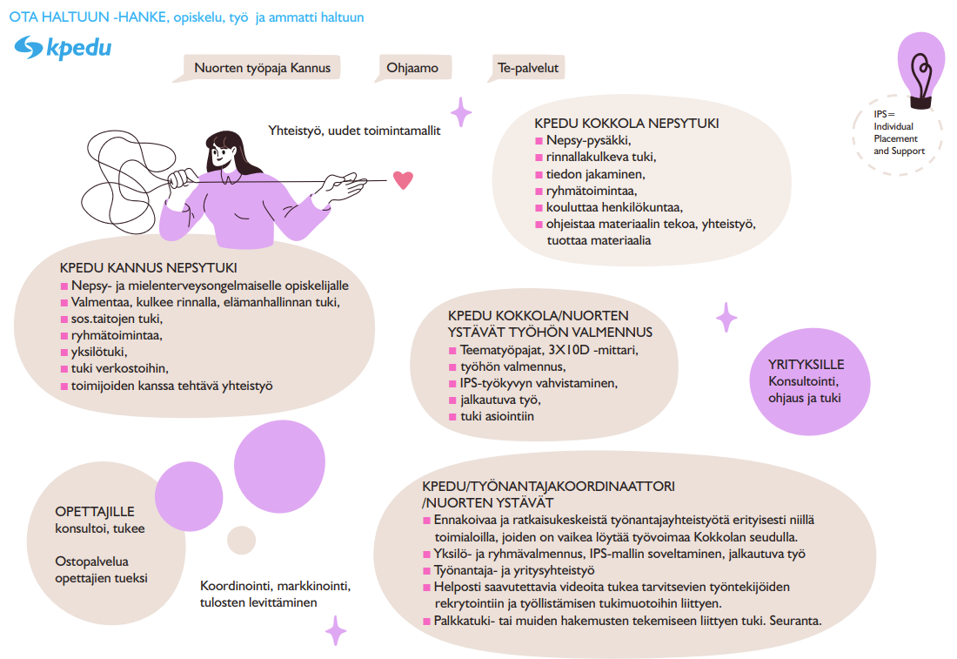

Slide 64
NÄITÄKIN HYÖDYNNETTY
Poissaolojen syiden kartoitus﻿
Sosiaalisten tilanteiden ahdistuksen tueksi.
﻿﻿Ruori ohje﻿
﻿﻿﻿﻿﻿﻿Kuntoutuksella toimintakykyä﻿
Kootut verkoston palvelut
Opiskelijan Kokkola
Opiskelijakuntatoiminnan opas﻿

Slide 65
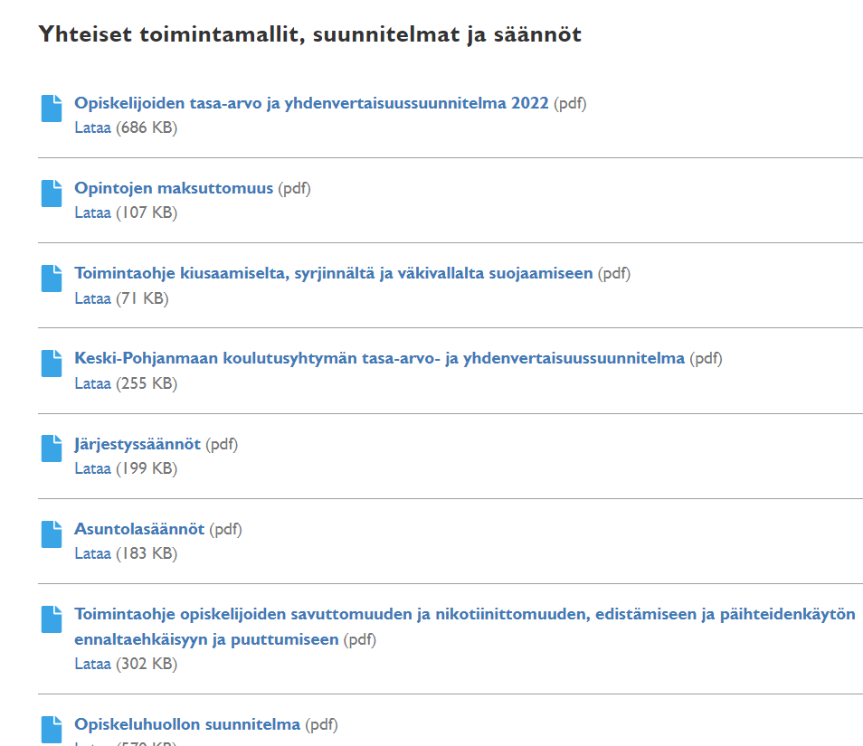
WWW –sivuilla ja myös Wihtorissa

Slide 66
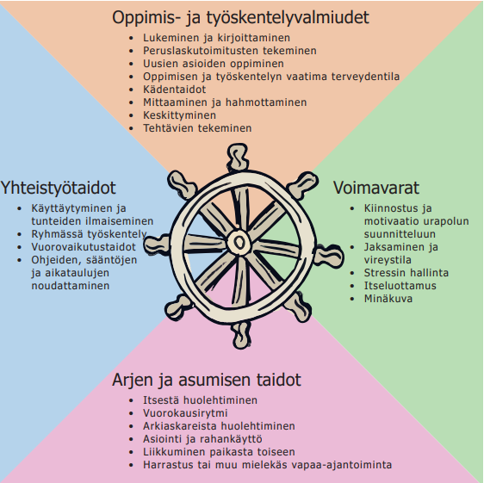
Opiskelijan itsearvioinnin vahvistaminen
Opiskelijan itsearvioinnin tukena hyödynnettiin Luovin kehittämää RUORI- itsearviointia. RUORI valikoitui välineeksi helpon hyödynnettävyyden, voimavarakeskeisyyden ja ICF pohjaisuutensa vuoksi.
ICF pohjainen väline ohjasi tarkastelemaan opiskelijan kokonaistoimintakykyä, sekä tuki moniammatillista kokonaistuen suunnittelua.
https://view.officeapps.live.com/op/view.aspx?src=https%3A%2F%2Fwww.kpedu.fi%2Fdocs%2Fdefault-source%2Fprojektisivustot%2Ftukipolku%2Fruori---ohje-henkil%25C3%25B6st%25C3%25B6lle-(3).pptx%3Fsfvrsn%3D33177ab2_0&wdOrigin=BROWSELINK

Slide 68
Oikeus oppimisen tukeen 63 §, tilanne 25.9.2024
• Tavoitteena opiskelijoiden opintojen edistäminen ja hyvinvoinnin tukeminen
• Pääpaino olisi matalan kynnyksen oppimisen tuessa, joka olisi ennaltaehkäisevää ja varhain annettua oppimisen tukea
• Estetään ongelmien vaikeutumista, edistetään opintojen sujumista ja ennaltaehkäistään koulutuksen keskeyttämistä.
• Toteutetaan opettajan antamana tukiopetuksena sekä muuna opetuksena ja ohjauksena opiskelijan tarpeiden mukaisesti
• Osana oppimisen tukea voitaisiin antaa myös erityisopettajan antamaa erityisopetusta

